Slide 1
УРОК
ИСТОРИИ
9 класс

Slide 2
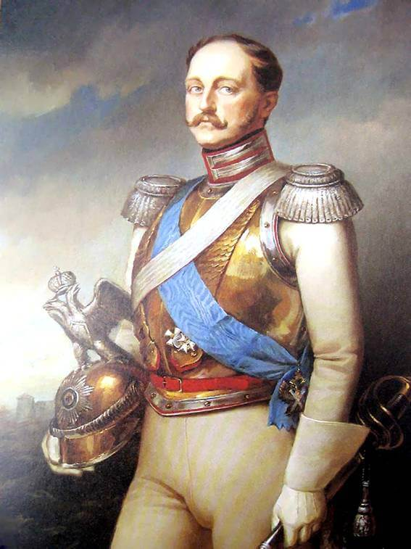
БЛИЦ-ОПРОС
Кто это?
Годы
Правления?

Slide 3
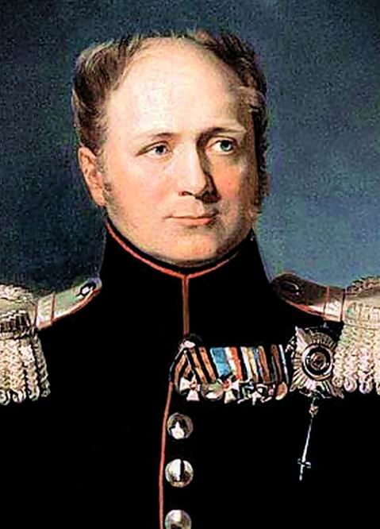
БЛИЦ-ОПРОС
Кем
приходился
Николай I
Александру I?

Slide 4
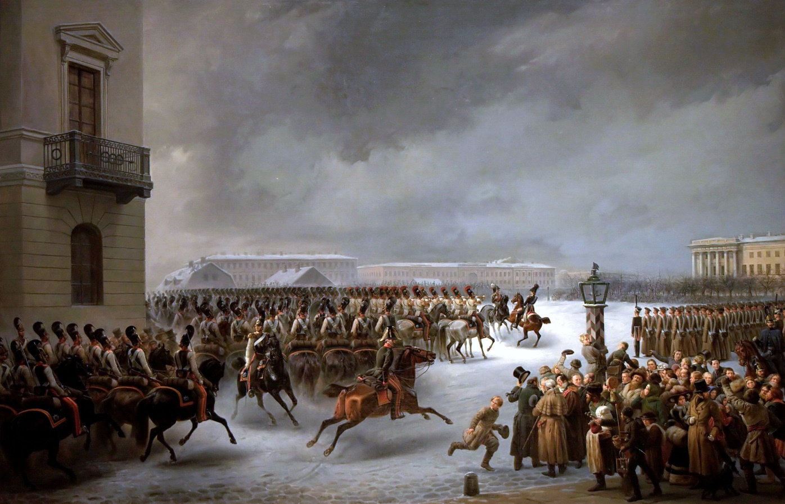
БЛИЦ-ОПРОС
С каким
событием
связано
Вступление
на престол
Николая I?
В чём значение восстания декабристов?

Slide 5
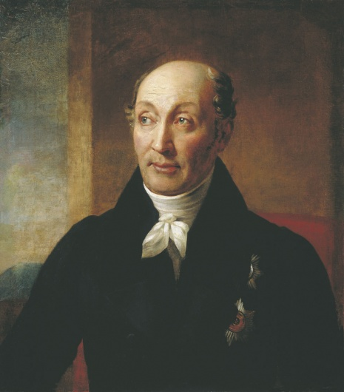
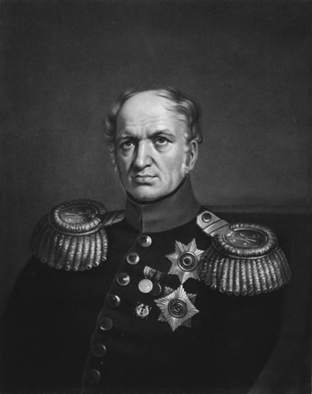
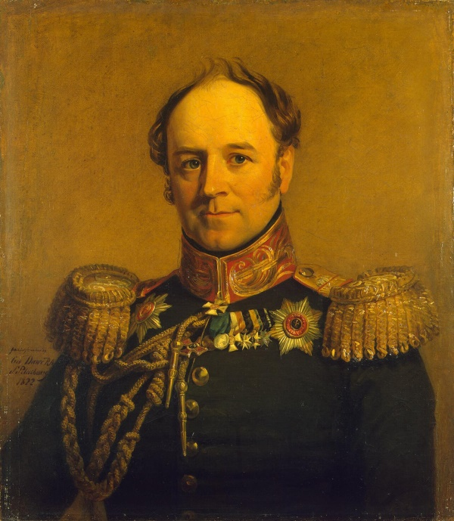
БЛИЦ-ОПРОС
Кто это?
М.М.Сперанский Е.Ф.Канкрин А.Х.Бенкендорф

Slide 6
БЛИЦ-ОПРОС
Почему в первой половине XIX века по уровню развития промышленности Россия стала отставать от передовых стран Запада?
Крепостное право
Самодержавие
Сословные различия

Slide 7
Б.М.Кустодиев «В московской гостиной 40-х годов»
? Почему художник изобразил столь разных по своим взглядам представителей интеллигенции?

Slide 8
Проблемный вопрос урока
«По какому пути в своем развитии должна идти Россия?»

Slide 9
Тема урока
Общественное движение
в годы правления Николая I
Цель:
Выявить особенности развития общественного движения при Николае 1

Slide 10
Дискуссия
Является ли исторический путь России таким же, как и путь Западной Европы
и особенность России заключается лишь в её отсталости, или же у нашей страны особый путь и её культура принадлежит к другому типу?

Slide 11
НАПРАВЛЕНИЯ
Консервативное;
Либеральное;
Радикальное.

Slide 12
ГРУППОВАЯ РАБОТА
охарактеризовать основные идеи и принципы общественных движений
1 группа – Консерваторов (п.1);
2 группа – Либералов (п.2);
3 группа – Радикалов(п.3);

Slide 13
ГРУППОВАЯ РАБОТА
ЗАДАНИЕ
1) Ознакомьтесь с идеями и взглядами сторонников вашего направления;
2) Составьте краткую аргументированную речь от представителей своей идеологии.
Для подготовки речи используйте «ПОПС-формулу»
П – позиция «Я считаю, что…»
О – объяснение «Потому что…»
П – пример «Например…»
С – следствие «Исходя из этого, я делаю вывод о том,что..»

Slide 14
ПОДВЕДЁМ ИТОГИ
ЗАКОНЧИТЕ ПРЕДЛОЖЕНИЕ

